Slide 1
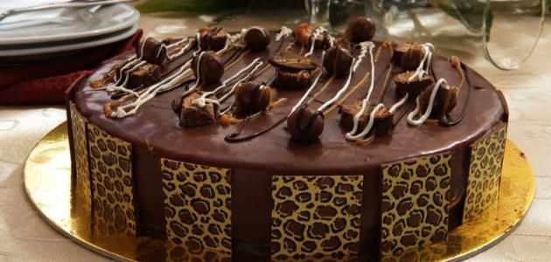
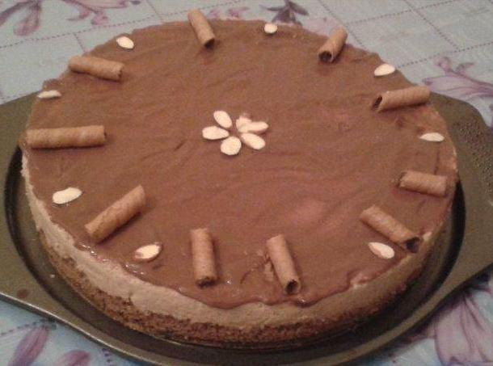
المراجعة:أ. جمعه شعيب | الإعداد : امنة ظافر الكتبي- رهف العساف | استخدام الملاقط في مسك ونقل الاشياء رقم الهدف :(1119) | الهدف
الفئة العمرية: 8/9 | مستوى الشدة: متوسطة | فئة الإعاقة : الاعاقة الذهنية | بيانات الهدف
عنوان الدرس : اريد ان اصبح طباخة فاطمة طفلة إماراتية عمرها تسع سنوات ، تحب فاطمة جميع أنواع وأصناف الطعام ، وهي تحلم عندما تكبر ان تصبح طباخة ماهرة فهي تشاهد العديد من برامج الطبخ ، وايضا عندما تعد امها الكيك تساعدها فاطمة دوما بذلك ، واليوم ام فاطمة اعدت كيكة جميلة وطلبت من فاطمة ان تساعدها ، وذلك بان تحمل حبات الشكلاته الصغيرة بالملقط وتضعها على الكيكة على شكل وردة ولكن فاطمة لم تستطع حمل الشكولاتة بالملقط فقد كانت تسقط منها حبات ال شكولاتة ولا تستطيع التحكم بالملقط ، لذا في اليوم التالي طلبة فاطمة من معلمها أن يعلمها كيف تنقل الأشياء باستخدام الملقط من مكان الى اخر ، فوافق المعلم على ذلك مما اسعد فاطمة كثيرا . مشاهدفه فيديو عن ملاقط : (https://www.youtube.com/watch?v=mZW3RPb6n94) الأنشطة الصفية: 1- يطلب من الطالب ان يضغط على الكرات المطاطية بشكل متكرر 2- - يحاول الطالب نقل 4 كرات كبيرة باستخدام ملقط كبير من الوعاء الى الوعاء الاخر . 3 - ينقل الطالب عدد من الكرات من الوعاء الي مكان محدد لكل كرة على ان يكون حجم الكرات والملقط اصغر من حجمهم في النشاط السابق 4- يقوم الطالب بتصنيف الشكل باللون وذلك باستخدام الملقط 5- - التنويع بالانشطة النقل ونوع الملقط (النقل من ابريق الى اخر ،النقل باستخدام المعلقة ، النقل من وعاء الا اخر باستخدام مشبك غسيل ، نقل الكرات من حيز الى اخر باستخدم ملقط شبيه بالمقص ) 6-- نقل البيسكويت الى صحون على حسب العدد المعروض باستخدام الملقط 7- ربط بالهوية الوطنية- يقوم الطالب بإدخال كرات بلون علم الامارات بالحيز المناسب وذلك باستخدام الملقط |  |  | كتاب الطالب

Slide 2
الحصة الدراسية: الهدف الرئيسي: -أن يستطيع الطالب الضغط على الملقط -ان يطابق الطالب الاشياء الكبيرة والصغيرة حسب الون باستخدام الملقط 1- قراءة الدرس بطريقة معبرة للطلبة عدة مرات مع الإشارة إلى الصور في كتاب دليل الطالب 2- تشغيل الفيديو الخاص بالدرس في كتاب دليل الطالب 3- تنفيذ التمارين والأنشطة الصفية في كتاب دليل الطالب. النشاط الرياضي: مسابقة ان يلقط الاشياء بالملقط باسرع وقت ويضغط عليها النشاط الفني: صنع شكل الملاقط بأحجام مختلفة من خلال اعاده وتدوير الكرتون نشاط موسيقي: سماع انشودة عن الملقط (https://youtu.be/-Qwi0l29ppY) | دليل للمعلم
طلب من الاسره على الطالب يضع ملابسة في الحبل ويضع على كل لابسة ملقط الملابس بأحجام مختف | الواجب المنزلي
لعبة بجهاز الايباد استخدام ملقط على الملابس وقص اظافر اليد (pepi Bath lite) مشاهده فيديو استخدام ملقط على سمارت بورد في كتاب دليل الطالب | تمارين الكترونية
متوسط : ان يستطيع الطالب مسك ملقط بطريقة صحيحة الجيد: ان يفتح ويقفل الملقط بحجم كبير بيد واحدة مرتفع: ان يتقن الطالب قص الاوراق بيد واحد بدون مساعدة + ان يصنف الطالب الاشياء حسب الالوان باستخدام الملقط | التقييم

Slide 3
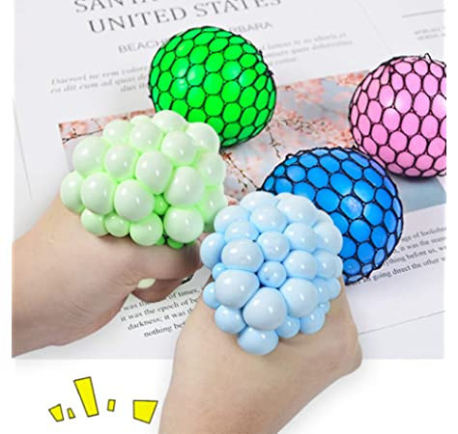
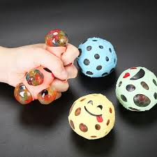
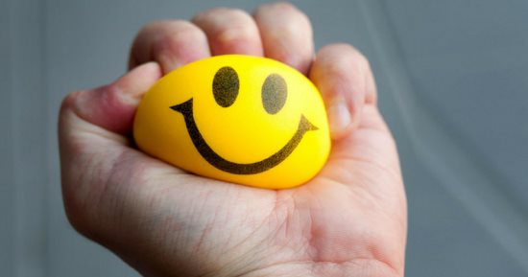
1-يطلب من الطالب ان يضغط على الكرات المطاطية بشكل متكرر

Slide 4
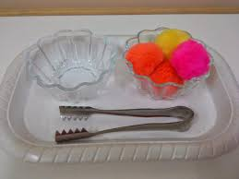
2- يحاول الطالب نقل 4 كرات كبيرة باستخدام ملقط كبير من الوعاء الى الوعاء الاخر .

Slide 5
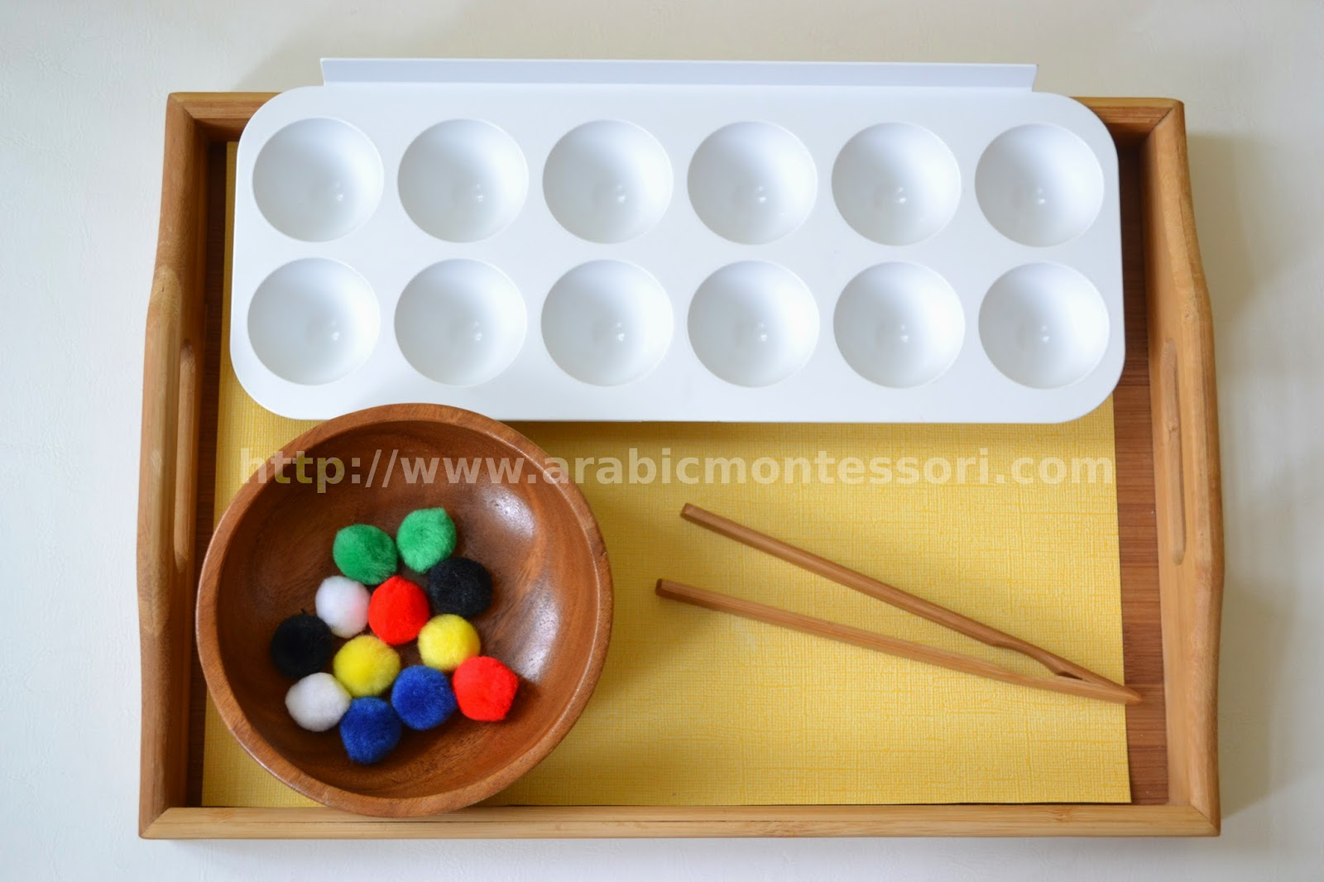
3- ينقل الطالب عدد من الكرات من الوعاء الي مكان محدد لكل كرة على ان يكون حجم الكرات والملقط اصغر من حجمهم في النشاط السابق

Slide 6
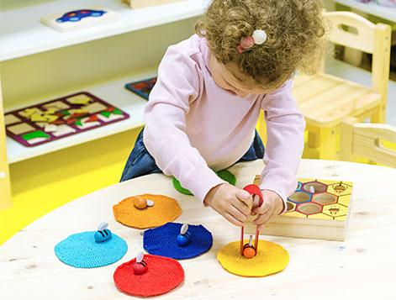
4- يقوم الطالب بتصنيف الشكل باللون وذلك باستخدام الملقط

Slide 7
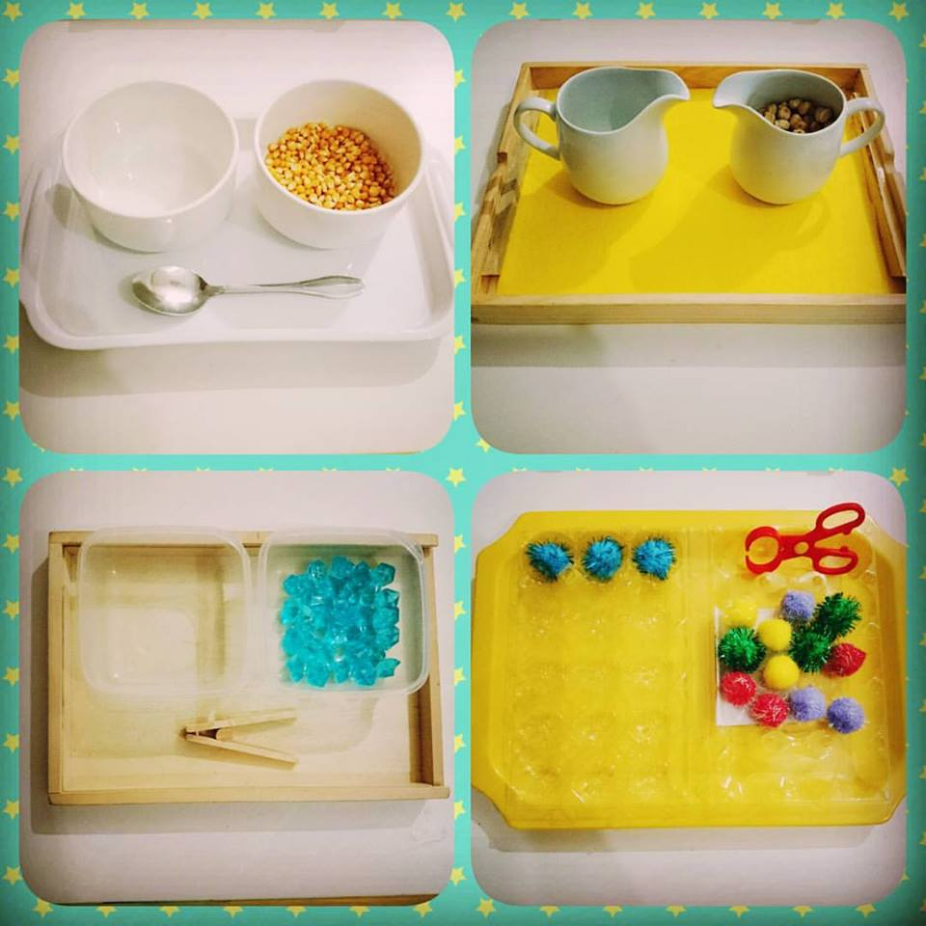
5- التنويع بالانشطة النقل ونوع الملقط (النقل من ابريق الى اخر ،النقل باستخدام المعلقة ، النقل من وعاء الا اخر باستخدام مشبك غسيل ، نقل الكرات من حيز الى اخر باستخدم ملقط شبيه بالمقص )

Slide 8
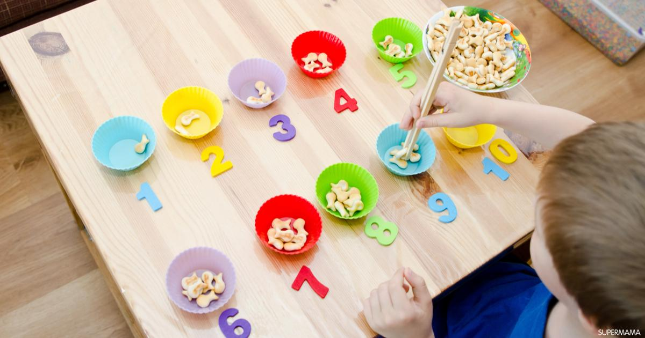
6- نقل البيسكويت الى صحون على حسب العدد المعروض باستخدام الملقط

Slide 9
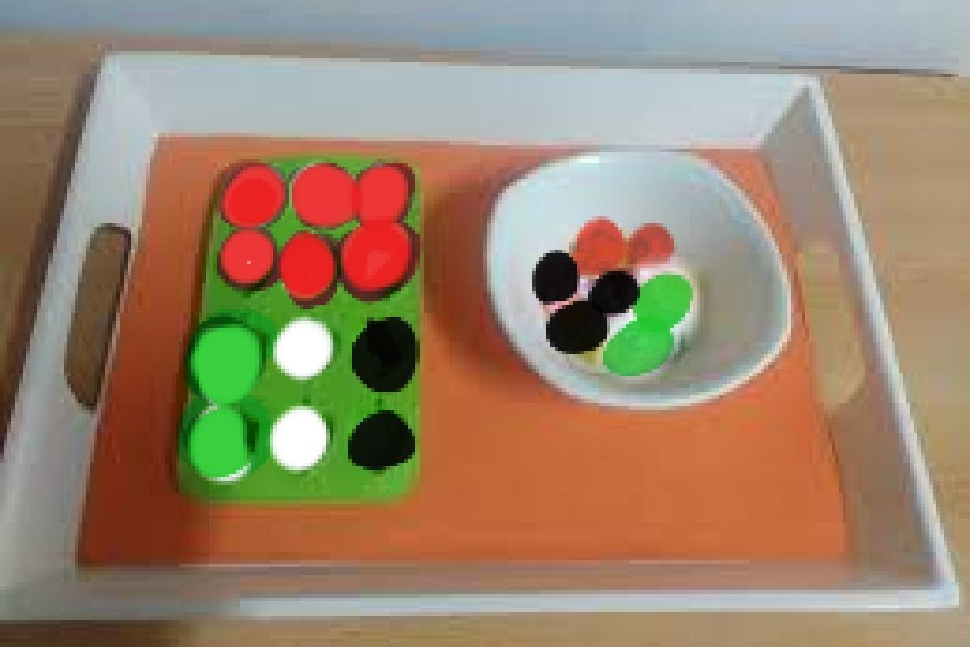
7- ربط بالهوية الوطنية- يقوم الطالب بإدخال كرات بلون علم الامارات بالحيز المناسب وذلك باستخدام الملقط

